Slide 1
[EVAL.CORE]
V:02.4 · DEEP_LEARNING
TAXONOMY.TXT
Regresión: Predecir valores numéricos
Clasificación: Identificar categorías discretas
Clustering: Agrupar datos por similitud
Ranking: Ordenar según relevancia
Métricas de
Evaluación en
Deep Learning
MARIA FERNANDA ROJAS - VIVIAN YULITZA RAMIREZ
Notes:
Bienvenidos a la sesión sobre métricas de evaluación en deep learning. El objetivo central no es memorizar fórmulas aisladas, sino comprender cómo se comportan los modelos y elegir la métrica adecuada según los costos y consecuencias de cada error.

Slide 2

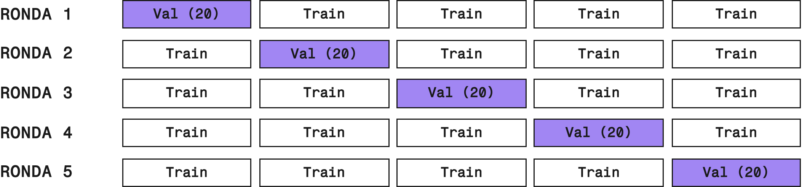
METODOLOGÍA DE VALIDACIÓN
¿Cómo comprobamos que un modelo funciona bien?
K-Fold Cross-Validation divide los datos en K grupos: entrena con K−1 particiones y valida con la restante. El proceso se repite K veces rotando el bloque de prueba para promediar el rendimiento y verificar la capacidad real de generalización.
KFOLD_DIAGRAM.SVG · 5-FOLD PROTOCOL
PROTOCOLO: 100 IMÁGENES DIVIDIDAS EN 5 FOLDS · 80 TRAIN / 20 VAL POR RONDA · VALIDACIÓN CRUZADA ES TÉCNICA DE PARTICIÓN, NO MÉTRICA DE ERROR.
Notes:
Enfatizar que K-Fold no es una métrica en sí misma, sino el estándar metodológico para garantizar que las métricas obtenidas sean estables y no fruto de una partición afortunada de los datos.

Slide 3
REGRESIÓN NUMÉRICA
Regresión: ¿qué tanto se equivoca el modelo?
Se usa para precios, temperaturas o ventas. Ejemplo ilustrativo: una vivienda vale 300 millones y la IA predice 320 millones.
MAE = promedio de |error|; RMSE = √MSE; R² compara la variación explicada con la variación total.
Métrica | Utilidad | Interpretación
RSS | Suma de residuos al cuadrado | Error total; más bajo es mejor
RSE | Dispersión de residuos con grados de libertad | Error residual ajustado por complejidad
MSE | Promedio de errores al cuadrado | Penaliza más los errores grandes
RMSE | Raíz del MSE | Error en unidades originales; sensible a errores grandes
MAE | Promedio de errores absolutos | Error promedio fácil de interpretar
R² | Variación explicada por el modelo | No es porcentaje de aciertos; mayor suele indicar mejor ajuste
Notes:
Aclarar la diferencia entre MAE y RMSE: mientras MAE trata todos los errores de forma lineal, RMSE castiga exponencialmente las desviaciones graves. R² contextualiza la varianza explicada.

Slide 4
CLASIFICACIÓN BINARIA
Clasificación: ¿qué acierta y en qué se equivoca la IA?
Ejemplo ilustrativo con 100 pacientes y una IA que detecta enfermedades.
CONFUSION_MATRIX.LOG · COHORTE ILUSTRATIVA DE 100 PACIENTES
 | Enfermedad real | Sin enfermedad real
Predice enfermedad | TP / VP: 40 Detectado correctamente | FP: 5 Falsa alarma
Predice sin enfermedad | FN: 10 Caso positivo no detectado | TN / VN: 45 Descartado correctamente
DOS MODELOS PUEDEN TENER ACIERTOS SIMILARES, PERO CONSECUENCIAS MUY DIFERENTES SI CAMBIAN FP Y FN.
Notes:
Destacar la asimetría del riesgo. Dos modelos pueden tener un 85% de exactitud exacta, pero si uno tiene 15 falsos positivos y cero falsos negativos, es preferible para tamizaje clínico frente a uno que deja escapar 10 enfermos.

Slide 5
COMPENDIO DE CLASIFICACIÓN
Accuracy, Precision, Recall y otras métricas
Precision prioriza la confiabilidad de una alerta; Recall, no dejar casos positivos sin detectar. Nota: 99% de accuracy puede ocultar que no se detecta ningún fraude si las clases están muy desbalanceadas.
Métrica | Qué responde | Uso práctico
Accuracy | ¿Qué porcentaje total acertó? | Clases equilibradas
Balanced Accuracy | ¿Cómo rinde en ambas clases? | Datos desbalanceados
Precision | De los positivos predichos, ¿cuántos son correctos? | Evitar falsas alarmas de fraude
Recall / Sensibilidad | De los positivos reales, ¿cuántos detectó? | Detectar pacientes enfermos
Especificidad | De los negativos reales, ¿cuántos identificó? | Descartar sanos o evitar alertas
F1-Score | ¿Cuál es el equilibrio entre precision y recall? | Balancear ambos riesgos
Log Loss / Cross-Entropy | ¿Qué tan buenas son las probabilidades? | Distinguir 55% de 99% de confianza
Notes:
Insistir en el balance precision-recall: aumentar el umbral sube la precisión pero baja el recall, y viceversa. Log Loss evalúa la certeza de la probabilidad producida por la red.

Slide 6
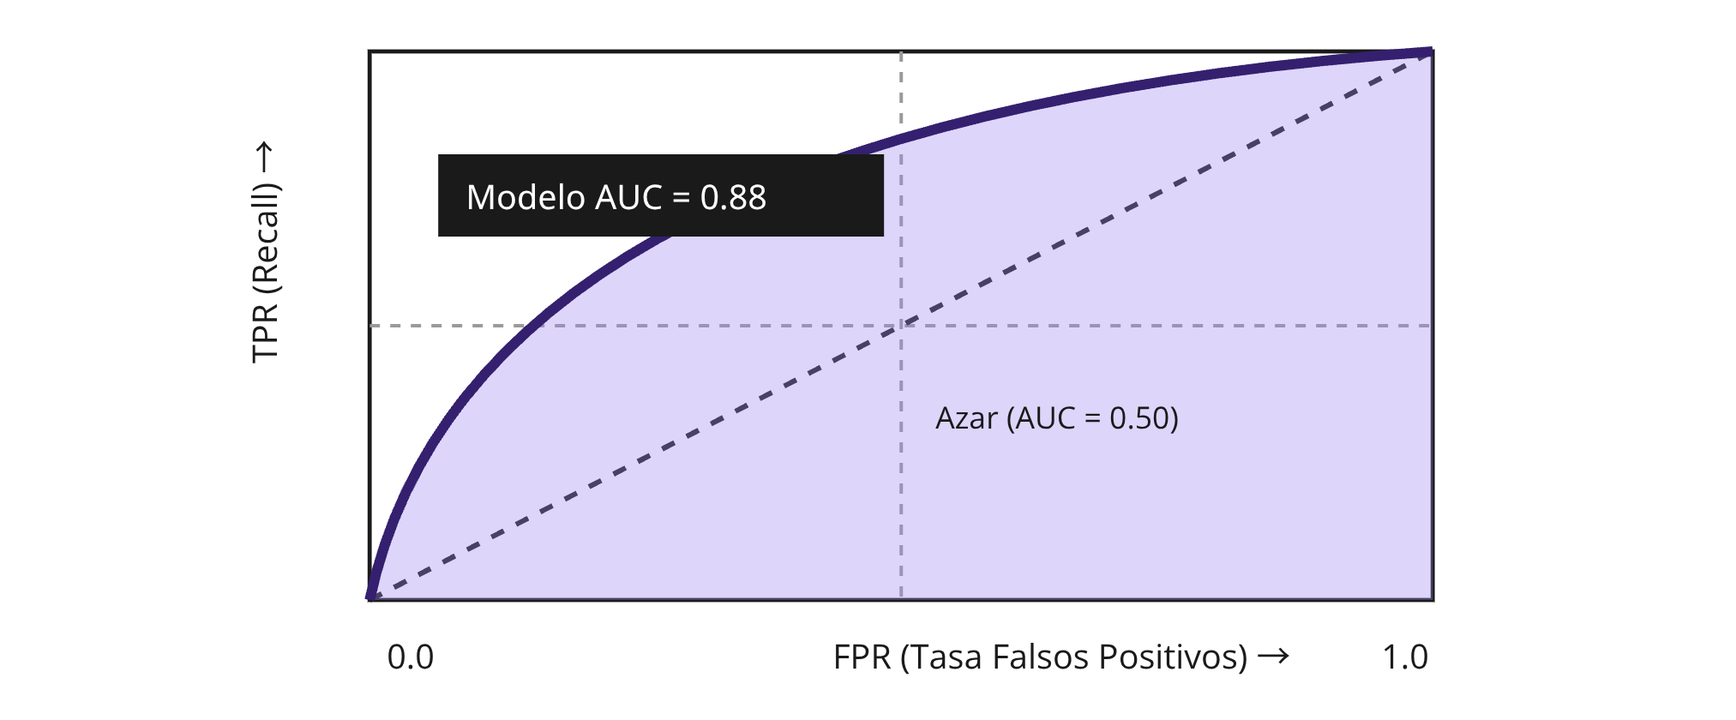
ANÁLISIS DE UMBRALES
Curvas ROC y AUC: evaluar diferentes umbrales
El umbral convierte probabilidades en positivos. ROC es la curva: relaciona sensibilidad y tasa de falsos positivos al mover el umbral; AUC resume su área. Precision–Recall relaciona precision y recall; AUC-PR resume su comportamiento.
ROC_CURVE_EVAL.SVG · TPR VS FPR
PR_VS_ROC.TXT
Interpretación de escalas
AUC-ROC: 0.5 = azar; 0.8 = buena discriminación en muchos contextos; 1.0 = perfecta. El gráfico muestra 0.88.
Banco: subir el umbral de fraude de 50% a 80% reduce falsas alarmas, pero puede dejar escapar fraudes.
Notes:
Explicar que la curva ROC evalúa la discriminabilidad sin fijar un umbral arbitrario. Si el banco eleva el umbral de 0.5 a 0.8 para evitar alertas falsas, reduce falsos positivos pero sacrificará recall.

Slide 7
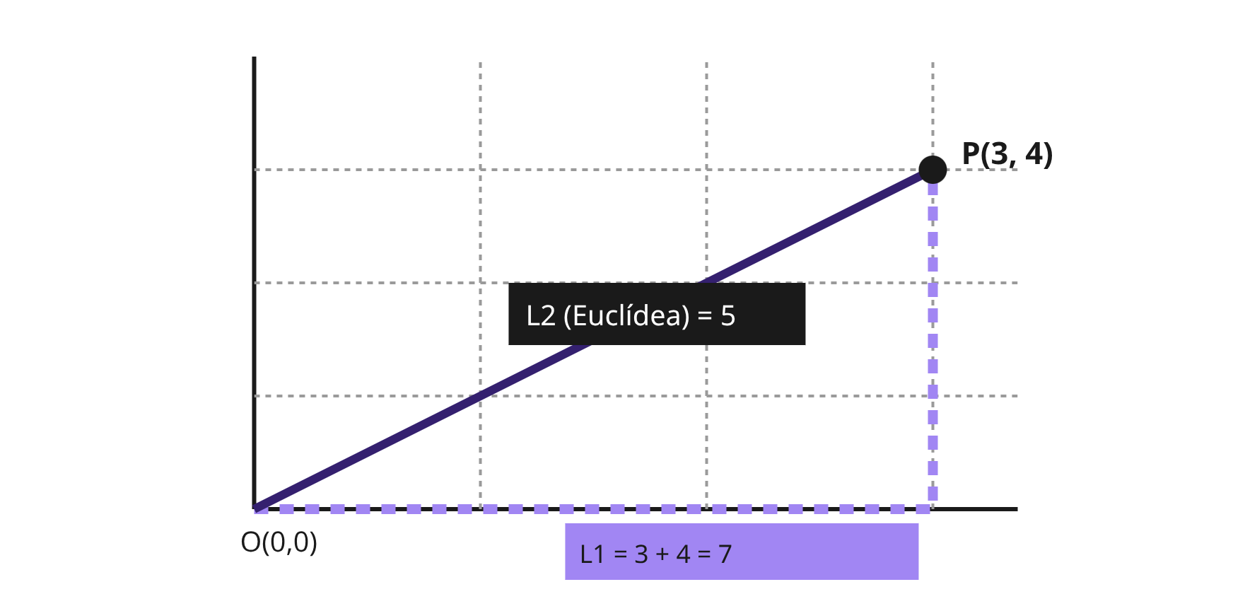
ESPACIOS MÉTRICOS
Normas L1 y L2: dos formas de medir distancias
Una norma cuantifica el tamaño o la distancia de un vector. También influye en las funciones de pérdida y la regularización (Lasso vs Ridge) durante el entrenamiento de redes profundas.
NORMS_PROPERTIES.TXT
VECTOR_SPACE.SVG · PUNTO P(3, 4)
Norma L1 — Manhattan
Suma de los valores absolutos de los componentes. En regularización favorece la dispersión (sparsity), llevando pesos irrelevantes exactamente a cero.
Norma L2 — Euclidiana
Raíz de la suma de los cuadrados de los componentes. Es la distancia directa en línea recta. En regularización previene la explosión de coeficientes, encogiendo gradualmente los pesos grandes sin anularlos.
Notes:
Presentar la metáfora física: Manhattan es caminar por las calles de una cuadrícula urbana; la Euclidiana es la línea recta geométrica. Conectar esto con las pérdidas L1 y L2 en visión y NLP.

Slide 8

NO SUPERVISADO Y RECUPERACIÓN
¿Cómo evaluamos agrupamientos y recomendaciones?
CLUSTERING_EVAL.LOG
RANKING_RECS.LOG
Ranking (Sistemas de Recomendación)
Clustering (Agrupamiento)
Ejemplo: recomendaciones de películas.
Top 1: Interestelar ★★★★★ [Relevante]
Top 2: Arrival ★★★★☆ [Relevante]
Top 3: Dune ★★★★☆ [Relevante]
Top 4: Film B ★★☆☆☆ [No relevante]
Top 5: Film C ★☆☆☆☆ [No relevante]
MAP: Qué tan temprano aparecen resultados relevantes.
NDCG: Posición y distintos niveles de relevancia.
Hit Rate: ¿Aparece al menos un elemento relevante en las primeras K recomendaciones?
Ejemplo: clientes según hábitos de compra.
Silhouette Score: Cohesión y separación (−1 a +1; mayor suele ser mejor).
Davies–Bouldin Index: Compactación y separación; menor suele ser mejor.
Calinski–Harabasz Index: Separación entre grupos frente a dispersión interna; mayor suele ser mejor.
Notes:
Comparar el objetivo: en clustering premiamos separación compacta sin ground truth; en ranking evaluamos la posición: acertar en la posición 1 vale mucho más que en la posición 10.

Slide 9
Comparar modelos y evaluar múltiples categorías
En clasificación multiclase —por ejemplo, reconocer perros, gatos y pájaros— la forma de promediar puede cambiar la interpretación del rendimiento.
Comparación de modelos
Promedios multiclase
AIC: equilibra ajuste y complejidad.
BIC: criterio similar que incorpora el tamaño de muestra en la penalización.
R² ajustado: corrige R² considerando el número de predictores.
Promedio | Cómo calcula | Qué prioriza
Macro Average | Promedio simple por clase. | Igual importancia a cada clase.
Micro Average | Agrega decisiones de todas las clases y calcula. | Rendimiento global; clases grandes pesan más.
Weighted Average | Promedio ponderado por cantidad de ejemplos. | Equilibrio con la distribución real.
USARLOS EN CONTEXTOS ESTADÍSTICOS APROPIADOS; NO SON MÉTRICAS UNIVERSALES PARA CUALQUIER RED NEURONAL.

Slide 10
GUÍA DE ELECCIÓN DE MÉTRICAS
Caso real | Métricas recomendadas
Predicción de precios | MAE, RMSE, R²
Clasificación equilibrada | Accuracy
Enfermedades poco frecuentes | Recall, Precision, AUC-PR
Evitar falsas alarmas | Precision, Especificidad
Equilibrio precision–recall | F1-Score
Evaluación de umbrales | ROC y AUC
Evaluación de probabilidades | Log Loss
Clasificación multiclase | Macro, Micro y Weighted
Agrupamiento de clientes | Silhouette, Davies–Bouldin, Calinski–Harabasz
Recomendaciones | MAP, NDCG, Hit Rate
Comparación de modelos estadísticos | AIC, BIC, R² ajustado
GUÍA PRÁCTICA DE DECISIÓN
La mejor métrica depende del problema
No existe una métrica universalmente mejor. La elección depende del problema, de los datos y de las consecuencias de los errores del modelo.
Notes:
Concluir reforzando la pregunta ética y técnica: una alta exactitud no equivale a un buen modelo si falla en el objetivo de negocio o de impacto social.

Slide 11
CASO PRÁCTICO · MANZANAS
Evaluación de una IA: 30 manzanas
En la realidad hay 12 manzanas dañadas y 18 sanas; la IA decide a cuál grupo pertenece cada una.
MATRIZ_CONFUSIÓN.LOG · RECUENTO OBSERVADO
Estado real
IA: dañada
IA: sana
Total
Dañada
9
Acierto: dañada
3
Dañada no detectada
12
Sana
6
Falsa alarma
12
Acierto: sana
18
Total
15
15
30
EXACTITUD = (9 + 12) / 30 = 21 / 30 = 70 % · ACIERTOS TOTALES
Notes:
Ejercicio tomado de la fotografía del tablero aportada por la estudiante. Hay 30 manzanas: 12 dañadas y 18 sanas. La fila real dañada tiene 9 clasificadas como dañadas y 3 clasificadas como sanas. La fila real sana tiene 6 clasificadas como dañadas y 12 clasificadas como sanas. Se acierta 9 + 12 = 21 veces de 30; accuracy o exactitud de 70 %. Primero explicar que las filas muestran el estado real y las columnas lo que predijo la IA.

Slide 12
EJERCICIO · DOS HIPÓTESIS
Las métricas dependen de la clase positiva
Se usa la misma matriz, pero cambia qué consideramos “positivo”: detectar dañadas o detectar sanas.
HIPÓTESIS A · POSITIVO = DAÑADA
HIPÓTESIS B · POSITIVO = SANA
VP = 9 FP = 6 FN = 3 VN = 12
VP = 12 FP = 3 FN = 6 VN = 9
Sensibilidad / Recall
9 / 12
75,0 %
Sensibilidad / Recall
12 / 18
66,7 %
Precisión
9 / 15
60,0 %
Precisión
12 / 15
80,0 %
Especificidad
12 / 18
66,7 %
Especificidad
9 / 12
75,0 %
F1-Score
18 / 27
66,7 %
F1-Score
24 / 33
72,7 %
LA EXACTITUD GLOBAL NO CAMBIA: (9 + 12) / 30 = 70 %. CAMBIA LA PREGUNTA.
Notes:
En la primera hipótesis se busca detectar manzanas dañadas. Verdaderos positivos 9, falsos positivos 6, falsos negativos 3 y verdaderos negativos 12. Sensibilidad 9/12 = 75 %, precisión 9/15 = 60 %, especificidad 12/18 = 66,7 %, F1=2*9/(2*9+6+3)=66,7 %. En la segunda, se busca detectar manzanas sanas. Verdaderos positivos 12, falsos positivos 3, falsos negativos 6 y verdaderos negativos 9. Sensibilidad 12/18 = 66,7 %, precisión 12/15 = 80 %, especificidad 9/12 = 75 %, F1=2*12/(24+3+6)=72,7 %. El accuracy global es 21/30 = 70 %, igual para ambas interpretaciones.

Slide 13
ROC · CASO PRÁCTICO
ROC del ejercicio: dos clases positivas
Cada hipótesis aporta un solo punto (FPR, TPR). Sin probabilidades ni umbrales adicionales, la curva completa no se conoce.
DAÑADA POSITIVA · TPR = 9 / 12
SANA POSITIVA · TPR = 12 / 18
TPR ↑
TPR ↑
1,00
1,00
0,75
0,75
0,50
0,50
0,25
0,25
0,00
0,00
0,00
0,25
0,50
0,75
1,00
0,00
0,25
0,50
0,75
1,00
FPR (tasa de falsos positivos) →
FPR (tasa de falsos positivos) →
FPR = 6 / 18 = 33,3 % | TPR = 9 / 12 = 75,0 %
FPR = 3 / 12 = 25,0 % | TPR = 12 / 18 = 66,7 %
TRAZO PUNTEADO: ILUSTRATIVO · LA MATRIZ NO PERMITE CALCULAR EL AUC REAL.
Notes:
Advertencia metodológica: una matriz de confusión en un umbral permite obtener UN punto ROC, no una curva ROC real. Para una curva hay que conocer la puntuación o probabilidad de cada manzana y recalcular tasas para varios umbrales. En la hipótesis dañada positiva: TPR = sensibilidad = 9/12 = 75 %, FPR = FP/(FP+VN) = 6/(6+12) = 33,3 %. Punto ROC (0,333; 0,750). En la hipótesis sana positiva: TPR = 12/18 = 66,7 %, FPR = 3/(3+9) = 25 %. Punto ROC (0,25; 0,667). La diagonal gris es clasificación al azar. Las conexiones discontinuas moradas solo ayudan a ubicar visualmente los puntos y NO representan resultados observados en otros umbrales. No debe afirmarse que AUC = un número calculado de esta única matriz. El AUC 0,88 de la diapositiva previa es un ejemplo ilustrativo diferente que no se deriva de este ejercicio.

Slide 14
